Slide 1

Administrar las Finanzas en los Estados Unidos
Su logo aquí
Mantener su Dinero Seguro Mediante el Uso de
Servicios Financieros
Presentado por:
Notes:
Preséntese a sí mismo e introduzca el título del programa y el nombre de la organización a la cual pertenece.
Explique que Cultivemos es una organización dedicada a ayudar a los agricultores y trabajadores agrícolas a manejar el estrés en la agricultura.
La administración de las finanzas en los Estados Unidos es una serie de programas que ayudan a las personas que no están familiarizadas con los sistemas financeros de los Estados Unidos.
Hoy vamos a hablar sobre los servicios financieros utilizados en los Estados Unidos para ayudar a administrar el dinero.
Nota para el facilitador: Distribuya la publicación que acompaña a esta sesión, incluidas las palabras importantes que debe conocer y el estudio de caso.

Slide 2
Servicios financieros en los EE. UU.
¿Por qué utilizar servicios financieros?
Opciones de servicios financieros:
Los bancos y las cooperativas de crédito son instituciones financieras que ofrecen servicios financieros. El dinero depositado en estas instituciones está seguro porque solo usted o las personas designadas en las cuentas pueden acceder al dinero. El dinero también está garantizado por el gobierno de los Estados Unidos..
Los servicios financieros ofrecidos por estas instituciones incluyen cuentas de ahorro y corrientes, así como préstamos y tarjetas de crédito.
Es posible que no se sienta seguro llevando dinero por la calle
Es posible que le preocupe la seguridad de su dinero dondequiera que se encuentre.
Ofrecen formas de administrar y acceder a su dinero
Brindan la oportunidad de ganar intereses sobre su dinero
Notes:
Convertir su cheque de pago en efectivo es una manera fácil de hacer compras. Hay instituciones financieras donde puede abrir una cuenta que le permite acceder a su dinero.
Dos instituciones clave son:
Banco - institución financiera con licencia para recibir depósitos y hacer préstamos. Los bancos son instituciones con fines de lucro que deben seguir las reglas del gobierno federal para garantizar que su dinero esté seguro. Pueden obtener ganancias cobrando tarifas.
Cooperativa de crédito - una cooperativa de dinero sin fines de lucro cuyos miembros pueden pedir prestado de depósitos mancomunados a bajas tasas de interés. Una vez más, el gobierno federal tiene reglas que aseguran que su dinero esté seguro. Las cooperativas de ahorro y crédito también pueden cobrar tarifas, pero debido a que es una organización "propiedad" de los miembros, las tarifas tienden a ser menores.
Servicios financieros - son servicios profesionales que involucran la inversión, préstamos y administración de dinero y ahorros..
Cuenta de ahorro– una cuenta de depósito mantenida en una institución financiera que gana intereses.
Cuenta de cheques - es una cuenta de depósito mantenida en una institución financiera que permite que el dinero esté disponible para el propietario de la cuenta para el acceso frecuente e inmediato del titular de la cuenta.
Interés - dinero pagado regularmente a una tasa particular por el uso del dinero prestado. Para una cuenta de ahorros, los intereses se ganan sobre el dinero mantenido en la cuenta.
Es importante comparar entre bancos y cooperativas de crédito para ver qué funcionará mejor para sus necesidades. Las cosas a considerar incluyen:
Cómo

Slide 3
¿Debo tener una cuenta corriente, una cuenta de ahorros o ambas?
Cuentas de Ahorro
Cuentas corrientes
Deposita su dinero
Ayuda a administrar su dinero
Accede fácilmente a su dinero utilizando:
Una tarjeta de débito
  Pago en línea
  Pago móvil
  Cheque en papel
  Retirar efectivo a través de cajeros automáticos
Deposita su dinero
Le ayuda a ahorrar su dinero para gastos periódicos y a reservar dinero para cumplir con sus metas financieras
Le ayuda a hacer crecer su dinero a través de intereses (el banco le paga para mantenerlo en la cuenta)
Accede a su dinero en cualquier momento
Notes:
Tanto los bancos como las cooperativas de crédito ofrecen cuentas corrientes y de ahorro. Estos dos tipos de cuentas proporcionan diferentes formas de administrar su dinero. Una cuenta de cheques le ayuda a acceder a su dinero de varias maneras para que pueda pagar facturas y tener efectivo para gastar. Una cuenta de ahorros se utiliza para reservar dinero para fines futuros y para cumplir con las metas de ahorro. La ventaja de una cuenta de ahorros es que la institución financiera le paga por tener su dinero. Usted ganará intereses sobre su dinero cada mes. Repasemos algunas palabras importantes para saber cuando se trata de este tipo de cuentas.
Depósito – una suma de dinero colocada o mantenida en una cuenta bancaria. Como empleado, generalmente puede hacer que su cheque de pago se deposite automáticamente en su cuenta a través del depósito directo. Usted y su empleador establecerían esto. Necesitaría tener su cuenta bancaria / cooperativa de crédito configurada y proporcionaría el número de cuenta a su empleador. Depósito directo significa que el empleador envía automáticamente el monto a la institución financiera. Usted no recibiría dinero en efectivo o un cheque de pago. Recibiría un talón de pago que describe la información sobre sus ganancias y pagos de impuestos. Este documento vendría de su empleador.
Tarjeta de débito - una tarjeta emitida por un banco que permite al titular realizar una transferencia de dinero electrónicamente a otra cuenta bancaria al realizar una compra. Las tarjetas de débito también se pueden utilizar para adquirir efectivo en cajeros ATMs (cajeros automáticos).
ATM (cajero automático) - una máquina que dispensa efectivo o realiza otros servicios bancarios cuando el titular de una cuenta inserta una tarjeta bancaria.
Pago de facturas en línea/móvil - servicio electrónico seguro que permite a los clientes pagar facturas sin tener que escribir cheques en papel y enviarlos por correo.
Cheque en papel - se utiliza como fuente de información para realizar una transacción financiera.
Con las cuentas de ahorro usted gana intereses sobre su depósito. La cantidad de interés depende de la institución financiera. Usted puede byscar las mejores tarifas. Algunas cuentas de ahorro tienen reglas sobre la frecuencia con la que puede retirar dinero o requerir un depósito mínimo para tener la cuenta.

Slide 4
¿Cómo decido qué tipo de cuenta tener?
Algunos trabajadores agrícolas tienen ambos tipos de cuentas
Uno para ahorrar dinero
La otra para usar su dinero para gastos y pagar facturas
Su banco o cooperativa de crédito proporciona un registro de sus transacciones
Monitorear esta información le ayuda a administrar su dinero
El gobierno federal de los Estados Unidos asegura el dinero que se deposita en un banco o cooperativa de crédito
Notes:
¿Cómo decide?
Muchas personas en los Estados Unidos tienen una cuenta de ahorros y una cuenta corriente. El dinero se deposita en la cuenta corriente y luego algunos fondos se mueven o depositan en la cuenta de ahorros para ayudar a alcanzar metas financieras, ahorrar para gastos periódicos o para tener algo de dinero reservado para gastos inesperados o emergencias. Una de las ventajas de tener una cuenta financiera es que las transacciones que es un acuerdo financiero llevado a cabo entre un comprador y un vendedor para intercambiar un producto o servicio por pago son monitoreadas y recibirá una declaración de estas acciones.
Algunos trabajadores agrícolas tienen ambos tipos de cuentas para administrar su dinero. – uno para ahorrar y otro para usar su dinero para pagar gastos y facturas. Aquí hay algunas preguntas a considerar al decidir qué funcionará mejor para usted:
Determine con qué frecuencia podría necesitar pagar facturas y cómo las paga.
¿Tiene una forma segura de rastrear cómo y cuándo paga las facturas?
¿Recibe recibos de sus pagos?
Una cuenta de cheques puede ayudar a documentar sus pagos para que tenga una prueba de que pagó y cuánto.
¿Cómo quiere acceder a su dinero? Como hemos aprendido, hay una variedad de formas de acceder al dinero en la cuenta, piense en la mejor manera que necesita para acceder a los fondos.
Qué tan caro será tener una cuenta. Usted querrá comparar el costo de administrar fondos y la seguridad de esos fondos en comparación con la forma en que está administrando esos fondos ahora. Por ejemplo, ¿cuánto cuesta cobrar un cheque de pago y puede realizar un seguimiento del efectivo una vez que tenga el bolsillo lleno? ¿Cuánto cuesta el servicio de cheques en efectivo en comparación con tener una cuenta corriente? Compara las tarifas entre cuentas.
Con respecto a una cuenta de ahorros, ¿desea tener dinero para gastos inesperados y periódicos? Si solo tiene una cuenta corriente, ¿podrá no gastarlo todo y reservar dinero para gastos futuros? Muchas personas abren una cuenta de ahorros para no "tocar" el dinero hasta que lo necesiten.

Slide 5
¿Cómo decido qué tipo de cuenta tener?
¿Cómo usará su dinero?
para ahorrar dinero
  para pagar sus compras y facturas
  para enviar dinero a la familia en el extranjero o en su país de origen
  Es posible que desee tener ambas, una cuenta de ahorros y una cuenta corriente si tiene todas estas necesidades.
Notes:
En última instancia, para decidir qué tipo de cuenta (s), piense en cómo necesita acceder y usar su dinero y si tiene metas de ahorro.
Si solo está gastando dinero, entonces solo un cheque.
Si necesita ahorrar dinero, entonces ambos.
Pregunte, ¿qué cuenta cree que funcionaría mejor para usted? ¿Qué facilitaría la administración de su dinero?
Pregunte, ¿tienen preguntas sobre estos dos tipos de cuentas?

Slide 6
¿Qué debo hacer para trabajar con un banco o cooperativa de crédito?
Cuando abre una cuenta, se convierte en cliente (para un banco) o miembro (para la cooperativa de crédito)
El banco o cooperativa de crédito necesitará:
Verificar su nombre
Fecha de nacimiento
Dirección
Número de identificación
Un número de identificación puede ser
un número de seguro social (SSN))
  o un Número de Identificación Personal del Contribuyente (ITIN))
Algunas instituciones aceptarán un
Número de pasaporte y país de emisión
  Un número de tarjeta de identificación de extranjero
  otro número de identificación emitido por el gobierno
Hable con su empleador sobre la identificación; Deben completar formularios para proporcionarle un cheque de pago.
Notes:
Para la mayoría de los bancos y cooperativas de crédito, usted se convierte en cliente o miembro una vez que abre una cuenta. Para abrir una cuenta, deberá verificar su nombre, fecha de nacimiento, dirección y número de identificación. También puede proporcionar un correo electrónico para que puedan enviarle estados de cuenta por correo electrónico. Dependiendo de la institución, pueden aceptar diferentes tipos de números de identificación. Estos incluyen un número de seguro social, un número de identificación individual del contribuyente u otra identificación emitida por el gobierno. Es posible que deba visitar diferentes bancos o cooperativas de crédito para averiguar qué tipos de cuentas ofrecen y qué tipos de números de identificación aceptan. Trabaje con su empleador para encontrar las instituciones locales con las que puede trabajar.

Slide 7
Preguntas que debe hacer antes de abrir una cuenta
Tarifas
Depósitos
Algunos bancos / cooperativas de crédito ofrecen cuentas gratuitas, mientras que otros cobran tarifas.
¿Hay cargos mensuales o cargos por servicio si no cumple con el requisito de saldo mínimo en las cuentas?
¿Hay cargos por acceder a cajeros automáticos o por usar la Banca en Línea / Móvil?
¿Hay algún cargo por usar su tarjeta de débito fuera de los EE. UU.?
Si es así, ¿cuánto se cobra y cuándo se cobra?
Pregunte cuáles son las opciones para hacer un depósito
La mayoría de los empleadores podrán establecer un depósito directo para que su cheque de pago vaya a su cuenta corriente o de ahorros.
Si no, tendrá que ir al banco / cooperativa de crédito para hacer el depósito
¿La institución tiene banca móvil?
¿El banco ofrece depósitos móviles a través de su teléfono y su aplicación?
Notes:
Ya hemos hablado un poco sobre los tipos de preguntas que podría hacer para ayudar a decidir qué institución financiera de cuenta tener, pero profundicemos un poco más. Para decidir qué tipo de cuenta(s), piense en cómo necesita acceder y usar su dinero y si tiene metas de ahorro. Algunos datos que querrá preguntar son las siguientes palabras importantes que debe saber:
Saldo mínimo - una cantidad mínima de dinero que debe permanecer en la cuenta para mantener la cuenta o no pagar tarifas.
Tarifas mensuales o cargos por servicio - una tarifa recaudada para pagar los servicios relacionados con el producto o servicio principal que se compra; En este caso sería el uso de una cuenta.
Depósito por Banca Móvil - es una forma de depositar un cheque sin ir físicamente al banco. Usando un dispositivo móvil con una cámara, como un teléfono inteligente o una tableta, es fácil tomar una foto del cheque, que luego se carga a través de la aplicación móvil del banco.
Pago de facturas en línea/móvil - servicio electrónico seguro que permite a los clientes pagar facturas sin tener que escribir cheques en papel y enviarlos por correo.
Depósito Directo - la transferencia electrónica de un pago directamente de la cuenta del pagador (empleador) a la cuenta del destinatario (empleado).
¿Quién puede estar en su cuenta? ¿Puede compartir la cuenta con tus seres queridos en tu país de origen?
Recuerde que siempre puede cerrar las cuentas cuando salga de los EE. UU.
Aproveche al máximo su dinero eligiendo la cuenta que mejor se acomode a sus necesidades.

Slide 8
Conoce a Dani - Un caso de estudio
Dani vino a trabajar a los Estados Unidos y ahora tiene un trabajo como trabajador agrícola.
Dani no sabe qué hacer con el efectivo que tienen de su cheque de pago.
Dani envía parte de su dinero a casa a la familia, pero todavía tiene dinero en efectivo para pagar los gastos.
Dani se enteran de que a otros trabajadores les robaron dinero y le preocupa que algo pueda pasarle al efectivo que él/ella tiene.
Notes:
Conozcamos a Dani, que es un trabajador agrícola que trabaja en los Estados Unidos. Vamos a revisar este caso de estudio para obtener más información sobre las opciones que Dani tendrá a cerca el uso de una institución financiera.
Dani vino a trabajar a los Estados Unidos y ahora tiene un trabajo como trabajador agrícola.
Dani no sabe qué hacer con el efectivo que tienen de su cheque de pago.
Dani envía parte de su dinero a casa a la familia, pero todavía tiene dinero en efectivo para pagar los gastos.
Dani se enteran de que a otros trabajadores les robaron dinero y le preocupa que algo pueda pasarle al efectivo que él/ella tiene.

Slide 9
Conoce a Dani - Un caso de estudio
Un amigo, Juan, comparte con Dani que pueden abrir una cuenta bancaria incluso si no tiene un número de seguro social.
Juan ha estado en los EE. UU. por un tiempo y sugiere que Dani piensen en cómo quieren usar su dinero, qué servicios les gustaría usar y qué tipo de cuenta quieren.
Juan ayuda a Dani a decidir que quieren acceder a su dinero cuando lo necesite. También les gustaría ahorrar algo de dinero para emergencias y para viajar a casa para visitar a la familia y transferir dinero a casa fácilmente.
Dani quieren conservar la mayor cantidad posible de su dinero; no quieren pagar mucho en honorarios.
Juan ayuda a Dani a hacer una lista de cosas importantes que quieren de su cuenta bancaria y los ayuda a comparar información de dos bancos en la ciudad.
Notes:
Continúe leyendo el casode estudio

Slide 10
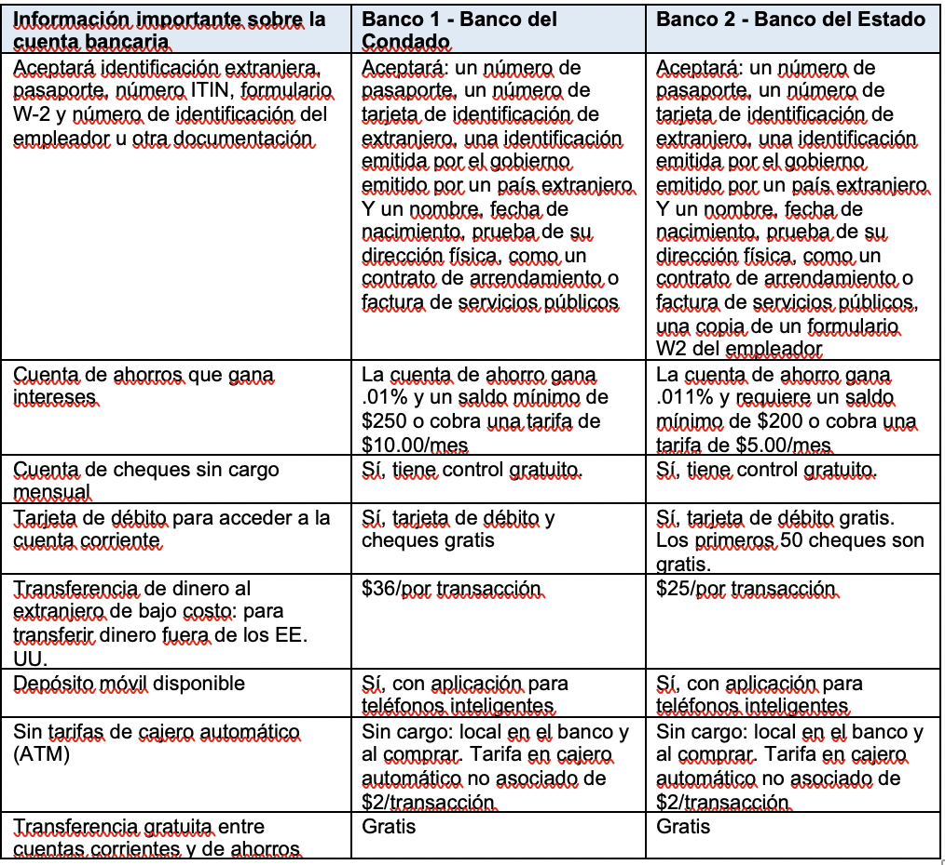
Comparación de las dos instituciones financieras
Notes:
Diapositiva de discusión
Compare y contraste los bancos.
¿Por qué uno sería mejor que otro para Dani?

Slide 11
¿Qué decide Dani?
Dani decidió abrir una cuenta corriente y de ahorros en Banco del Estado porque su dinero ganaría más intereses y hay menos cargos.
Dani usó su pasaporte e identificación del gobierno para abrir las cuentas.
Dani usa la tarjeta de débito de su cuenta corriente para pagar comestibles y comprar cosas en línea.
Dani está content@ de haber abierto una cuenta de ahorros. Su dinero está seguro y pueden acceder a él cuando lo necesiten.
El empleador de Dani los ayudó a establecer un depósito directo para depositar algo de dinero en ambas cuentas cada mes. Esto realmente ha ayudado a ahorrar dinero para su uso posterior.
Además, tener estas cuentas ahorró dinero en tarifas de transferencia al enviar dinero a su país de origen.

Slide 12
Encontrar los servicios financieros adecuados: banco o cooperativa de crédito
Ahora es su turno de encontrar el banco o cooperativa de crédito adecuado para que le brinde una cuenta bancaria y las herramientas que necesita para administrar su dinero de manera segura.
Utilice este cuadro para comparar dos bancos o cooperativas de crédito diferentes
Use los criterios de la tabla y agregue otros que considere importantes.
Llame, visite o haga una búsqueda en Internet del banco/cooperativa de crédito para obtener la información que necesita.
Una vez que encuentre la información sobre cada uno, elija el banco o la cooperativa de crédito para ayudarlo a alcanzar sus metas financieras.
En base en esta información, ¿qué banco o cooperativa de crédito elegirá?
Notes:
Use el folleto y revise los materiales para ayudar a los participantes a comprender cómo pueden usarlo para comparar entre instituciones financieras.
Nota para el facilitador: Una copia del formulario se encuentra en la siguiente diapositiva.
Actividad, traiga al taller información de algunos bancos / cooperativas de crédito en la ciudad y haga que los participantes revisen los materiales para ver qué información se proporciona. Pídales que usen la información para llenar el volante.
Alternativamente, puede invitar a un representante de esas instituciones a presentar información al grupo.

Slide 13
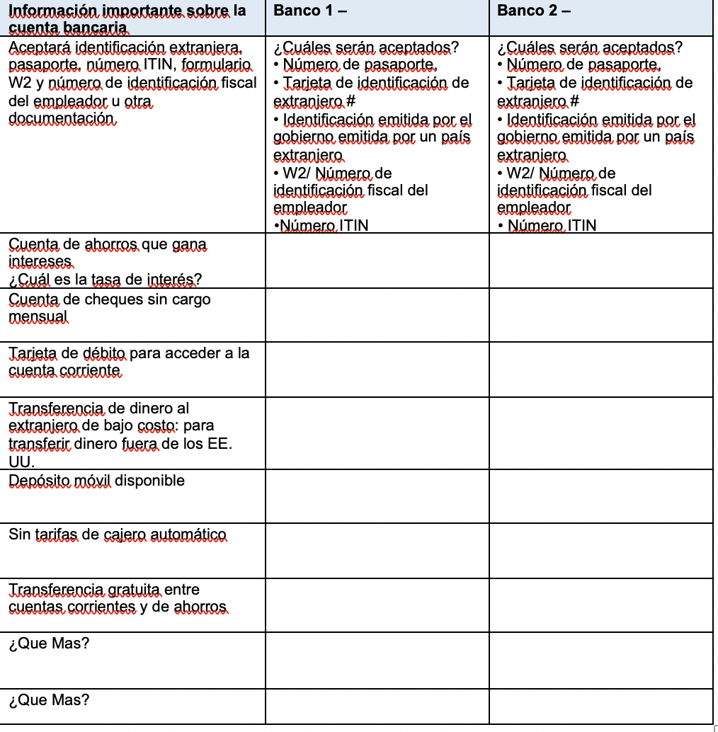
Los servicios financieros adecuados
Notes:
Se le dará una copia para llevar a casa.

Slide 14
Temas cubiertos en el día de hoy:
Palabras importantes que debe saber sobre las instituciones financieras y las cuentas en los EE. UU.
Saber sobre las instituciones bancarias como los bancos y las cooperativas de crédito
Entender las cuentas de cheques y las cuentas de ahorro como herramientas para ayudar a administrar su dinero y mantenerlo seguro
Aprender cómo elegir una institución financiera y una cuenta que mejor se adapte a sus necesidades y objetivos.
¿Tiene alguna pregunta?

Slide 15
Gracias por participar en nuestro programa
Por favor utilice la evaluación que le proporcionamos para ayudarnos a saber cuán efectivos hemos sido en proporcionarle esta información.
Notes:
Distribuir la evaluación

Slide 16
Recursos
Farm Aid – Llame al 617-354-2922 de 9 am a 5 pm hora del este; tienen personal que habla español
Extensión Cooperativa en su condado – ir a https://www.uaex.uada.edu/about-extension/united-states-extension-offices.aspx e indique su estado y condado
Cultivemos - https://www.youngfarmers.org/cultivemos/
Oficina de Protección Financiera del Consumidor - mucha información sobre bancos, crédito y administración financiera https://www.consumerfinance.gov/
Notes:
Si lo desea agregue recursos locales.

Slide 17
¿Tiene más preguntas?
Inserte su información de contacto aquí

Slide 18
